Slide 1
7.3.1
三角函数的周期性
<<<
第7章

Slide 2
学习目标
1.理解周期函数,最小正周期的定义.
2.会求正、余弦函数和正切函数的周期.
3.能够判断实际问题中的周期.

Slide 3
导 语
生活中,大家知道月亮圆了又缺,缺了又圆,这一周而复始的自然现象,有诗为证:“昨夜圆非今夜圆,却疑圆处减婵娟,一年十二度圆缺,能得几多时少年”,从诗中,我们能领悟到光阴无情、岁月短暂的道理,告诫人们要珍惜时光,努力学习.我们知道,从角到角的三角函数值都有周而复始的现象,你知道这一现象反映的是函数的什么性质吗?有了前面的三角函数的图象,今天我们来一起探究三角函数的一些性质.

Slide 4
内容索引
一、周期函数的概念
二、求三角函数的周期
三、周期函数在实际问题中的应用
随堂演练
课时对点练

Slide 5
一
周期函数的概念

Slide 6
问题1
单摆运动、时钟的圆周运动、四季变化等,都具有周期性变化的规律,对于正弦、余弦函数是否也具有周期性?
提示 由单位圆中的三角函数线可知,正弦、余弦函数值的变化呈现出周期现象.每当角增加(或减少)2π,所得角的终边与原来角的终边相同,故两角的正弦、余弦函数值也分别相同.即有sin(x+2π)=sin x,cos(x+2π)= cos x,故正弦函数、余弦函数也具有周期性.同样,正切函数也具有类似性质,即tan(x+π)=tan x.

Slide 7
问题2
把这个性质推广到函数的一般形式,应如何描述呢?
提示 对于函数f(x),若存在非零常数T,使得f(x+T)=f(x)对定义域内的任意x都成立,那么f(x)为周期函数.

Slide 8
1.函数的周期性
设函数y=f(x)的定义域为A,如果存在一个 ,使得对于任意的x∈A,都有x+T∈A,并且 ,那么函数f(x)就叫作周期函数._____
叫作这个函数的周期.
2.最小正周期
对于一个周期函数f(x),如果在它所有的周期中存在一个最小的正数,那么,这个最小的正数就叫作f(x)的最小正周期.
非零的常数T
f(x+T)=f(x)
非零
常数T

Slide 9


3.正弦函数和余弦函数的最小正周期为2π,正切函数的最小正周期为π.
函数y=Asin(ωx+φ)及y=Acos(ωx+φ)(其中A,ω,φ为常数,且A≠0,ω>0)的周期为____,函数y=Atan(ωx+φ)(其中A,ω,φ为常数,且A≠0,ω>0)的周期为____.
$\frac{2π}{ω}$
$\frac{π}{ω}$

Slide 10

<<<
注 意 点
(1)关键词“任意的x”体现了对定义域中每一个值都得成立;
(2)周期函数的周期不唯一,任何T的非零整数倍都是函数的周期;
(3)三角函数的周期是函数的整体性质,我们在研究函数时,只需研究一个周期上的图象和性质即可;
(4)若不加特殊说明,一般求三角函数的周期的问题,求的是函数的最小正周期.

Slide 11
二
求三角函数的周期

Slide 12
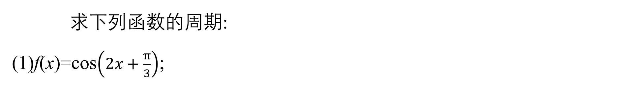
求下列函数的周期:
(1)f(x)=cos$\left(2x+\frac{π}{3}\right)$;
例 1

Slide 13

方法一 (定义法)
∵f(x)=cos$\left(2x+\frac{π}{3}\right)$=cos$\left(2x+\frac{π}{3}+2π\right)$
=cos$\left[2(x+π)+\frac{π}{3}\right]$=f(x+π),
即f(x+π)=f(x),
∴函数f(x)=cos$\left(2x+\frac{π}{3}\right)$的最小正周期T=π.

Slide 14
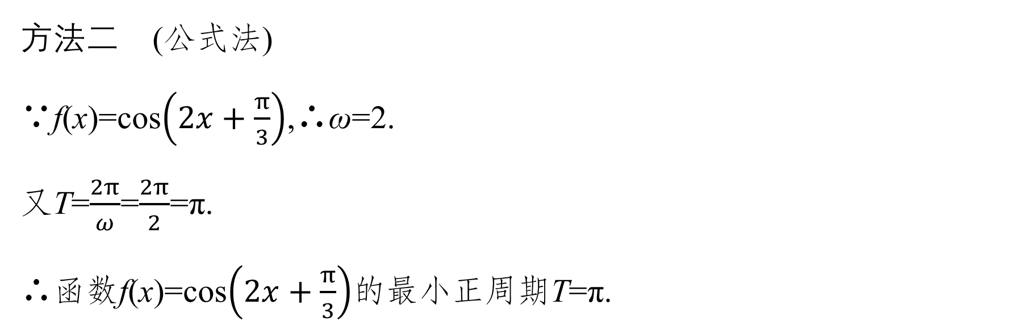
方法二 (公式法)
∵f(x)=cos$\left(2x+\frac{π}{3}\right)$,∴ω=2.
又T=$\frac{2π}{ω}$=$\frac{2π}{2}$=π.
∴函数f(x)=cos$\left(2x+\frac{π}{3}\right)$的最小正周期T=π.

Slide 15
(2)f(x)=|sin x|.
利用周期函数的定义,
∵f(x)=|sin x|,
∴f(x+π)=|sin(x+π)|=|sin x|=f(x),
∴f(x)的最小正周期为π.

Slide 16
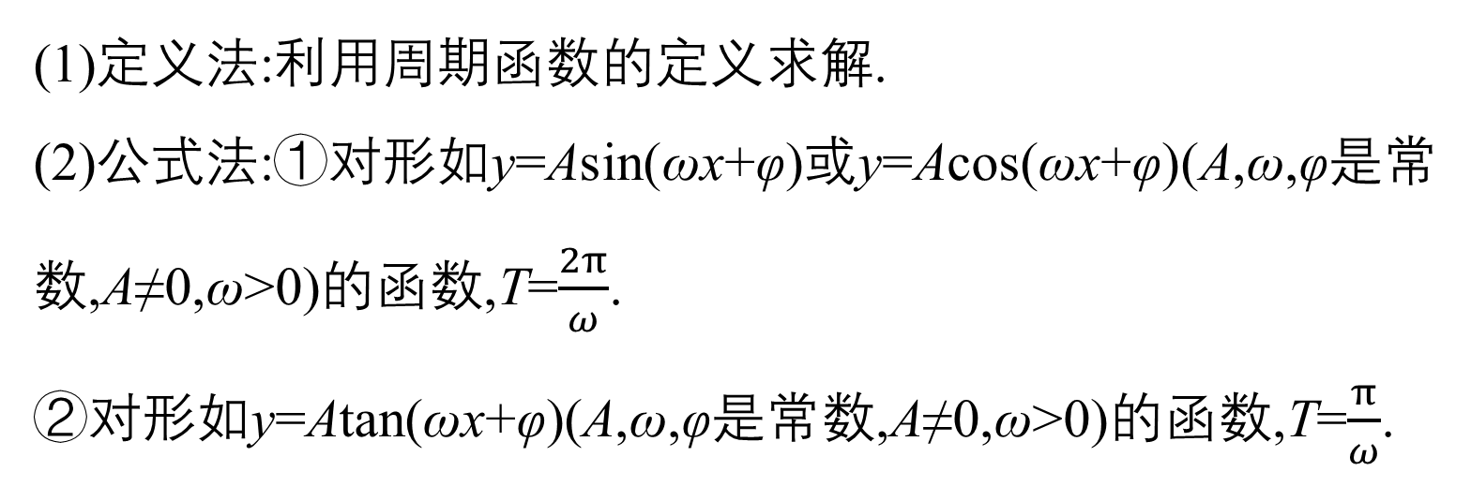
反
思
感
悟
求三角函数周期的方法
(1)定义法:利用周期函数的定义求解.
(2)公式法:①对形如y=Asin(ωx+φ)或y=Acos(ωx+φ)(A,ω,φ是常数,A≠0,ω>0)的函数,T=$\frac{2π}{ω}$.
②对形如y=Atan(ωx+φ)(A,ω,φ是常数,A≠0,ω>0)的函数,T=$\frac{π}{ω}$.

Slide 17
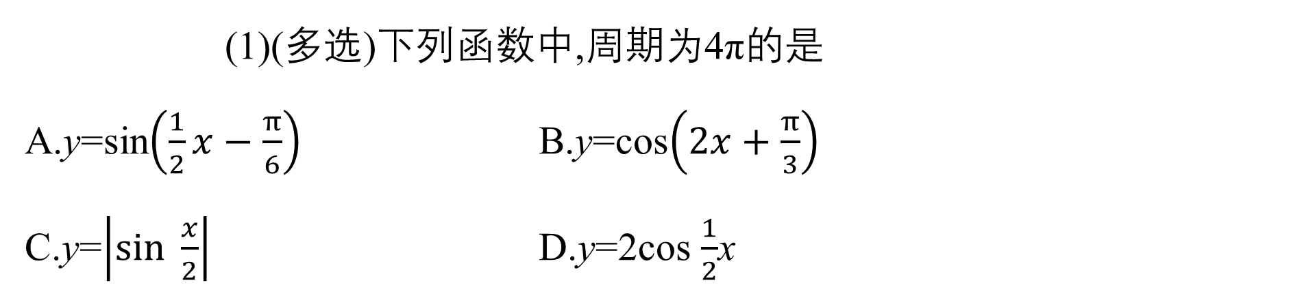
(1)(多选)下列函数中,周期为4π的是
A.y=sin$\left(\frac{1}{2}x−\frac{π}{6}\right)$ B.y=cos$\left(2x+\frac{π}{3}\right)$
C.y=$\left|sin \frac{x}{2}\right|$ D.y=2cos $\frac{1}{2}$x
跟踪训练 1
√
√

Slide 18

由周期公式知A,D中的函数周期为
T=$\frac{2π}{ω}$=$\frac{2π}{\frac{1}{2}}$=4π.
B中,T=$\frac{2π}{ω}$=$\frac{2π}{2}$=π.
C中,∵y=sin $\frac{x}{2}$的周期为T=$\frac{2π}{\frac{1}{2}}$=4π,
∴y=$\left|sin \frac{x}{2}\right|$的周期为T=2π.

Slide 19
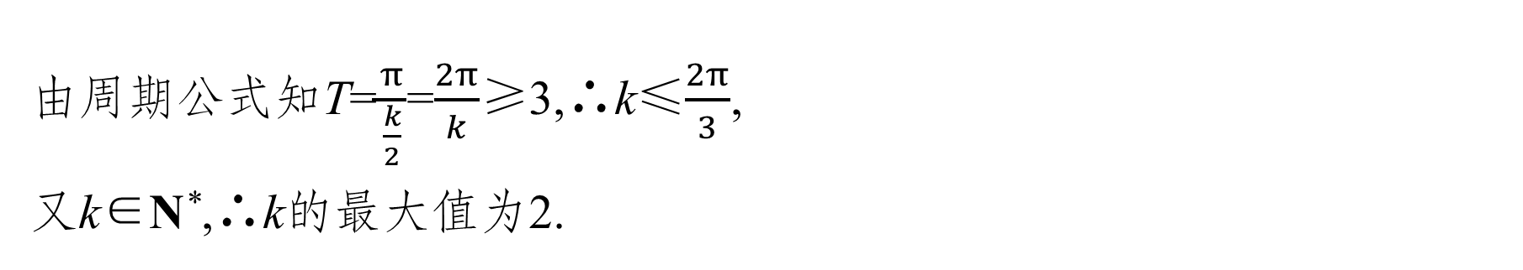
(2)函数y=tan$\left(\frac{kx}{2}−\frac{π}{6}\right)$的最小正周期不小于3,求正整数k的最大值.
由周期公式知T=$\frac{π}{\frac{k}{2}}$=$\frac{2π}{k}$≥3,∴k≤$\frac{2π}{3}$,
又k∈N*,∴k的最大值为2.

Slide 20
周期函数在实际问题中的应用
三

Slide 21
若单摆中小球相对静止位置的位移x(cm)随时间t(s)的变化而周期性地变化,如图所示,请回答下列问题:
例 2
(1)单摆运动的周期是多少?
从图象可以看出,单摆运动的周期是0.4 s.

Slide 22
(2)从O点算起,到曲线上的哪一点表示完成了一次往复运动?如从A点算起呢?
若从O点算起,到曲线上的D点表示完成了一次往复运动;若从A点算起,则到曲线上的E点表示完成了一次往复运动.

Slide 23
(3)当t=11 s时,单摆小球相对于静止位置的位移是多少?
11=0.2+0.4×27,所以小球经过11 s相对于静止位置的位移是0 cm.

Slide 24
反
思
感
悟
根据函数关系对应的图象,首先确定函数的周期,然后再利用周期解决问题.

Slide 25
一机械振动中,某质点离开平衡位置的位移x(cm)与时间t(s)之间的函数关系,如图所示.
跟踪训练 2
(1)求该函数的周期;
由函数图象可知,该函数的周期T=4.5-0.5=4(s).

Slide 26
(2)求当t=25.5 s时,该质点离开平衡位置的位移.
设x=f(t),∵函数f(t)的周期为4 s,
∴f(25.5)=f(6×4+1.5)=f(1.5)=-3.
∴当t=25.5 s时,质点离开平衡位置的位移为-3 cm.

Slide 27
1.知识清单:
(1)周期函数的概念.
(2)三角函数的周期.
(3)周期函数的实际应用.
2.方法归纳:数形结合法.
3.常见误区:忽视定义域内x的任意性.

Slide 28
四
随堂演练

Slide 29
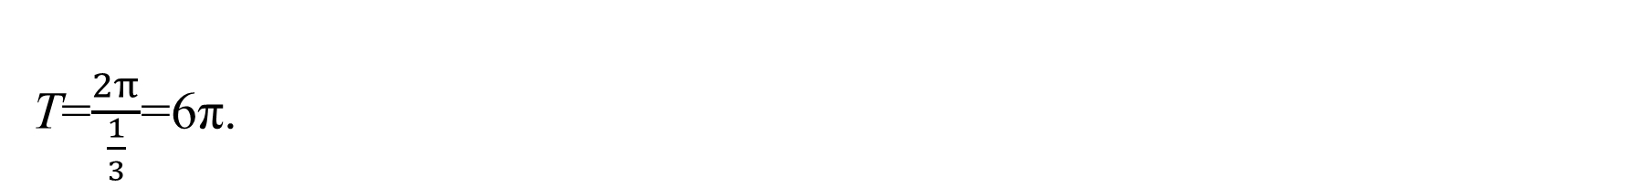
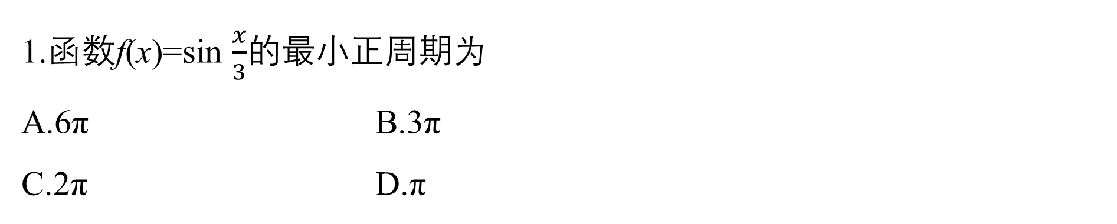
1.函数f(x)=sin $\frac{x}{3}$的最小正周期为
A.6π B.3π
C.2π D.π
√
T=$\frac{2π}{\frac{1}{3}}$=6π.
1
2
3
4

Slide 30
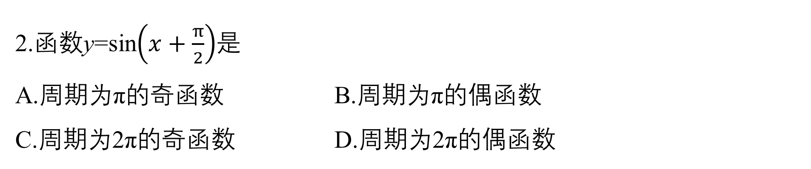
2.函数y=sin$\left(x+\frac{π}{2}\right)$是
A.周期为π的奇函数 B.周期为π的偶函数
C.周期为2π的奇函数 D.周期为2π的偶函数
√
1
2
3
4

Slide 31
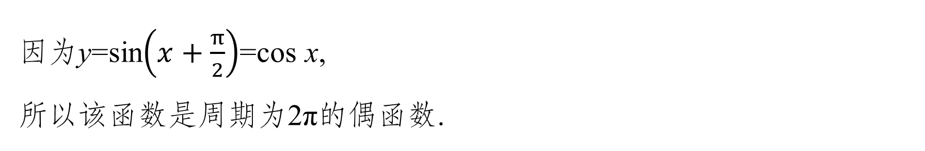
因为y=sin$\left(x+\frac{π}{2}\right)$=cos x,
所以该函数是周期为2π的偶函数.
1
2
3
4

Slide 32
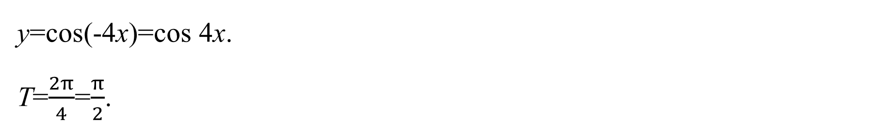
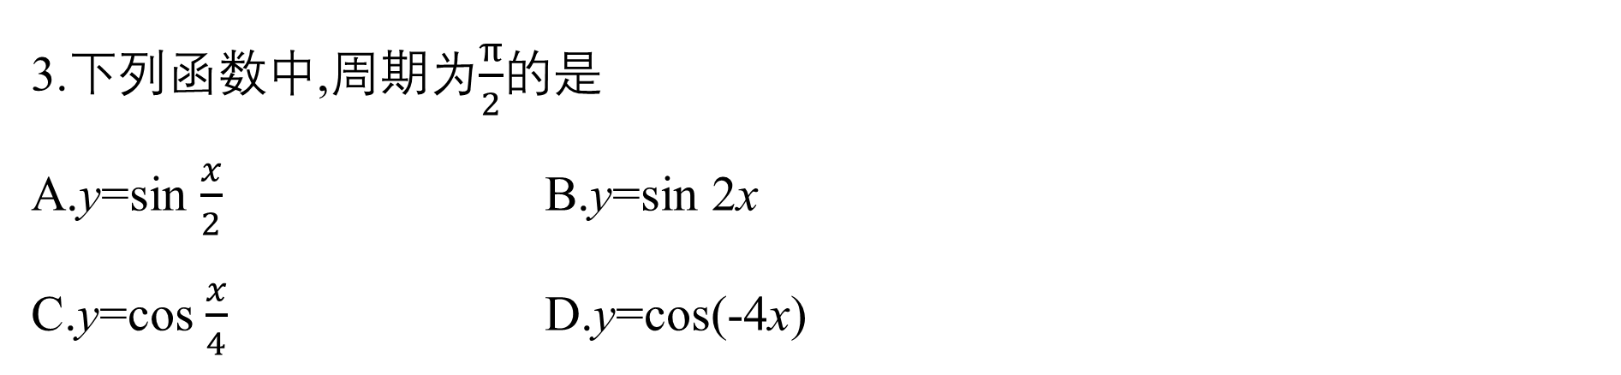
3.下列函数中,周期为$\frac{π}{2}$的是
A.y=sin $\frac{x}{2}$ B.y=sin 2x
C.y=cos $\frac{x}{4}$ D.y=cos(-4x)
√
y=cos(-4x)=cos 4x.
T=$\frac{2π}{4}$=$\frac{π}{2}$.
1
2
3
4

Slide 33
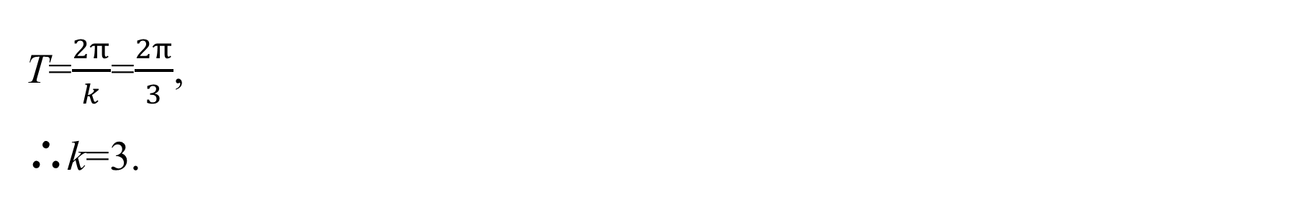
4.设k>0,若函数f(x)=sin$\left(kx+\frac{π}{5}\right)$的最小正周期为$\frac{2π}{3}$,则k= .
3
T=$\frac{2π}{k}$=$\frac{2π}{3}$,
∴k=3.
1
2
3
4

Slide 34
五
课时对点练

Slide 35
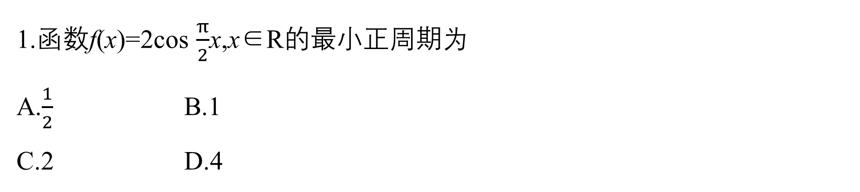
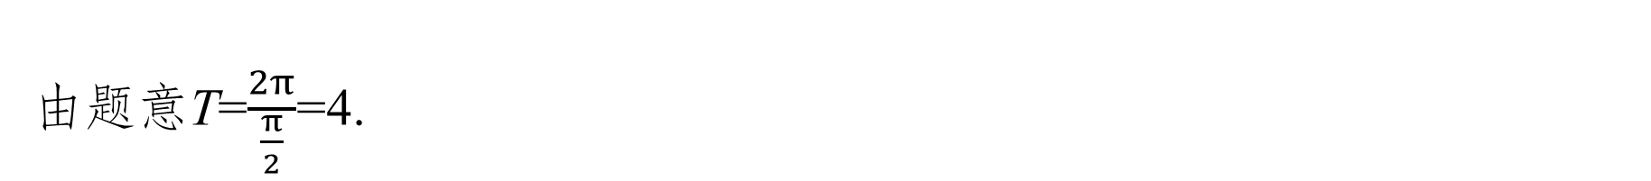
基础巩固
1.函数f(x)=2cos $\frac{π}{2}$x,x∈R的最小正周期为
A.$\frac{1}{2}$ B.1
C.2 D.4
√
由题意T=$\frac{2π}{\frac{π}{2}}$=4.
1
2
3
4
5
6
7
8
9
10
11
12
13
14
15
16

Slide 36
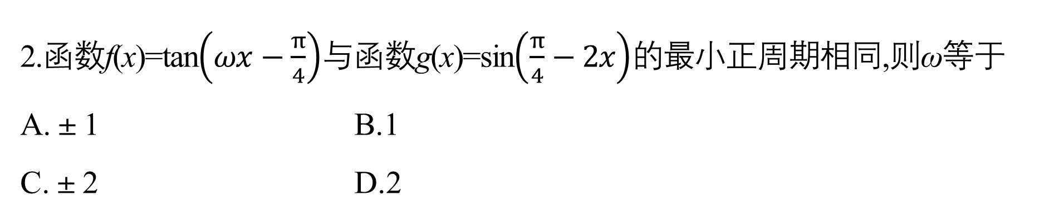
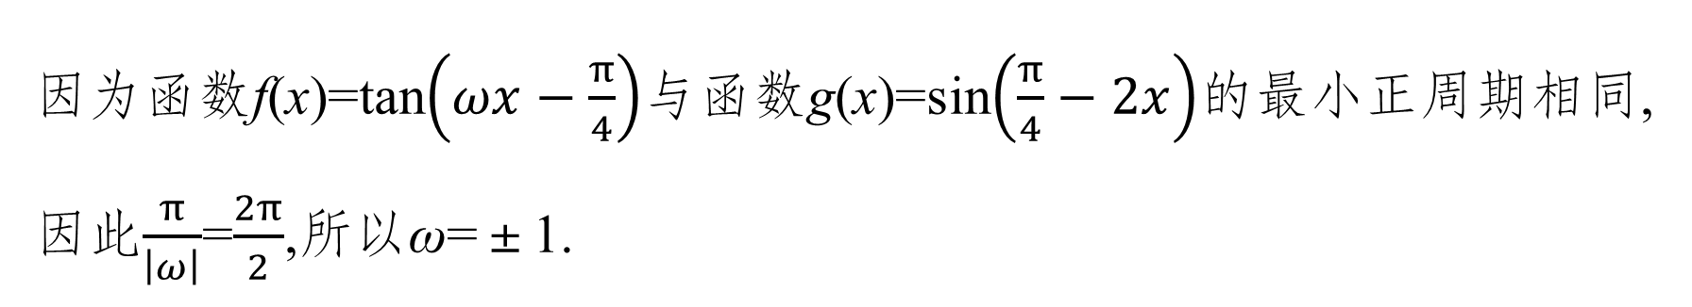
2.函数f(x)=tan$\left(ωx−\frac{π}{4}\right)$与函数g(x)=sin$\left(\frac{π}{4}−2x\right)$的最小正周期相同,则ω等于
A.±1 B.1
C.±2 D.2
√
因为函数f(x)=tan$\left(ωx−\frac{π}{4}\right)$与函数g(x)=sin$\left(\frac{π}{4}−2x\right)$的最小正周期相同,因此$\frac{π}{\left|ω\right|}$=$\frac{2π}{2}$,所以ω=±1.
1
2
3
4
5
6
7
8
9
10
11
12
13
14
15
16

Slide 37
3.设函数f(x)(x∈R)满足f(-x)=f(x),f(x+2)=f(x),则函数y=f(x)的图象可能是
√
由f(-x)=f(x),则f(x)是偶函数,图象关于y轴对称.
由f(x+2)=f(x),则f(x)的周期为2.
1
2
3
4
5
6
7
8
9
10
11
12
13
14
15
16

Slide 38
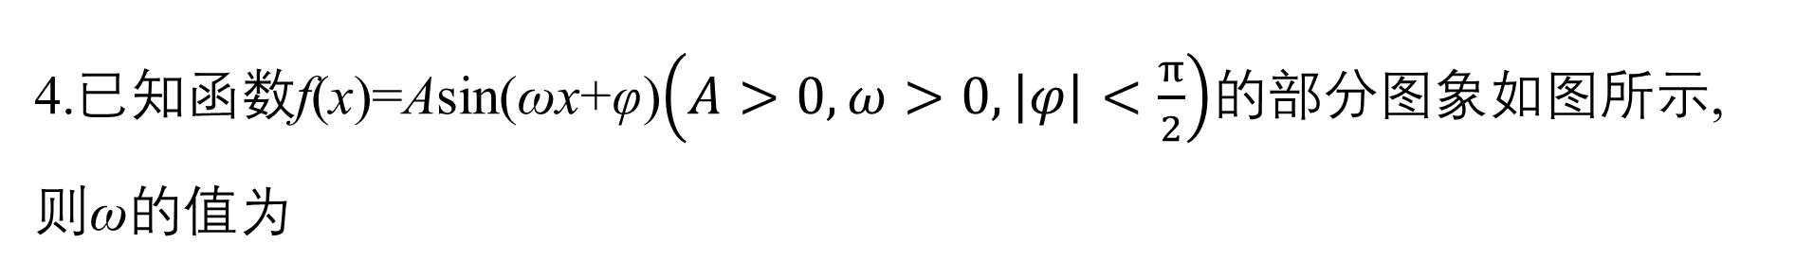
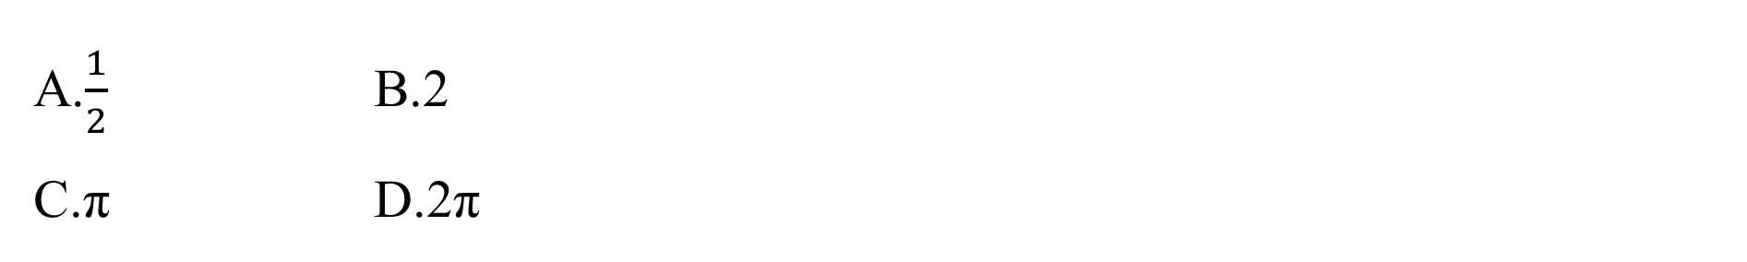
4.已知函数f(x)=Asin(ωx+φ)$\left(A>0,ω>0,\left|φ\right|<\frac{π}{2}\right)$的部分图象如图所示,则ω的值为
A.$\frac{1}{2}$ B.2
C.π D.2π
√
1
2
3
4
5
6
7
8
9
10
11
12
13
14
15
16

Slide 39
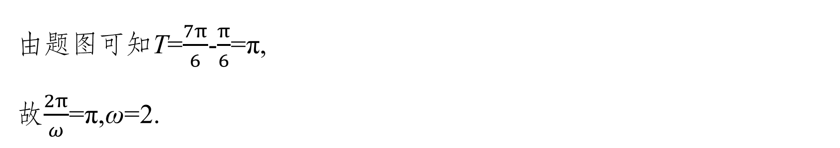
由题图可知T=$\frac{7π}{6}$-$\frac{π}{6}$=π,
故$\frac{2π}{ω}$=π,ω=2.
1
2
3
4
5
6
7
8
9
10
11
12
13
14
15
16

Slide 40
5.函数f(x)是定义在R上的周期为4的奇函数,且f(-3)=-3,则f(99)等于
A.3 B.-3
C.0 D.-1
√
T=4,f(99)=f(24×4+3)=f(3)=-f(-3)=3.
1
2
3
4
5
6
7
8
9
10
11
12
13
14
15
16

Slide 41
6.(多选)下列命题中不正确的有
A.存在函数f(x)定义域中的某个自变量x₀,使f(x₀+T)=f(x₀),则f(x)为周期函数
B.存在常数T,使得对f(x)定义域内任意x,都满足f(x+T)=f(x),则f(x)为周期函数
C.周期函数可能没有最小正周期
D.周期函数的周期是唯一的
√
√
√
1
2
3
4
5
6
7
8
9
10
11
12
13
14
15
16

Slide 42
由周期函数的定义,可知f(x+T)=f(x)对定义域内的任意一个x都成立,且T≠0,故A,B不正确;
如常数函数f(x)=1,x∈R,显然是周期函数,但它没有最小正周期,故C正确;
若T为函数f(x)的周期,则f(x+2T)=f((x+T)+T)=f(x+T)=f(x),所以2T也是周期,故D不正确.
1
2
3
4
5
6
7
8
9
10
11
12
13
14
15
16

Slide 43
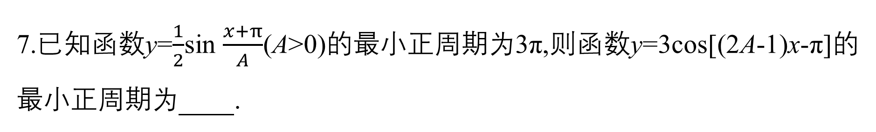
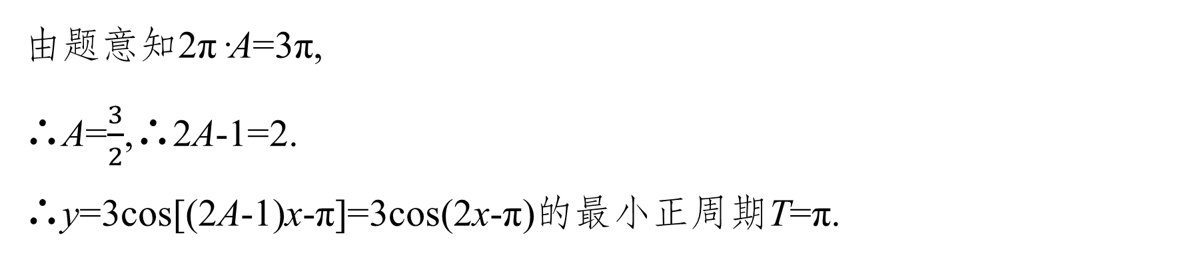
7.已知函数y=$\frac{1}{2}$sin $\frac{x+π}{A}$(A>0)的最小正周期为3π,则函数y=3cos[(2A-1)x-π]的最小正周期为 .
π
由题意知2π·A=3π,
∴A=$\frac{3}{2}$,∴2A-1=2.
∴y=3cos[(2A-1)x-π]=3cos(2x-π)的最小正周期T=π.
1
2
3
4
5
6
7
8
9
10
11
12
13
14
15
16

Slide 44

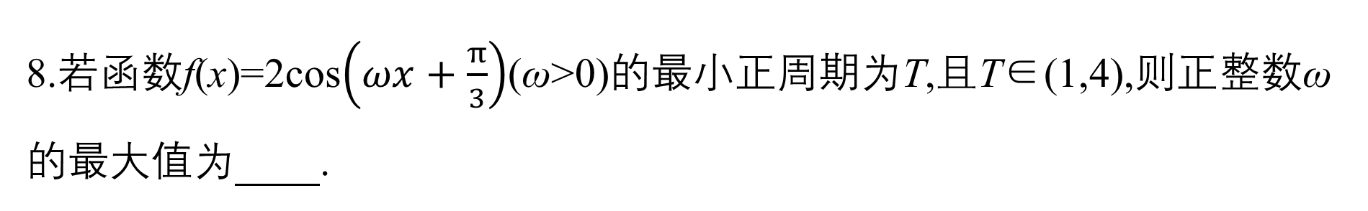
8.若函数f(x)=2cos$\left(ωx+\frac{π}{3}\right)$(ω>0)的最小正周期为T,且T∈(1,4),则正整数ω的最大值为 .
6
∵T=$\frac{2π}{ω}$,1<$\frac{2π}{ω}$<4,ω>0,
则$\frac{π}{2}$<ω<2π.
∴正整数ω的最大值为6.
1
2
3
4
5
6
7
8
9
10
11
12
13
14
15
16

Slide 45
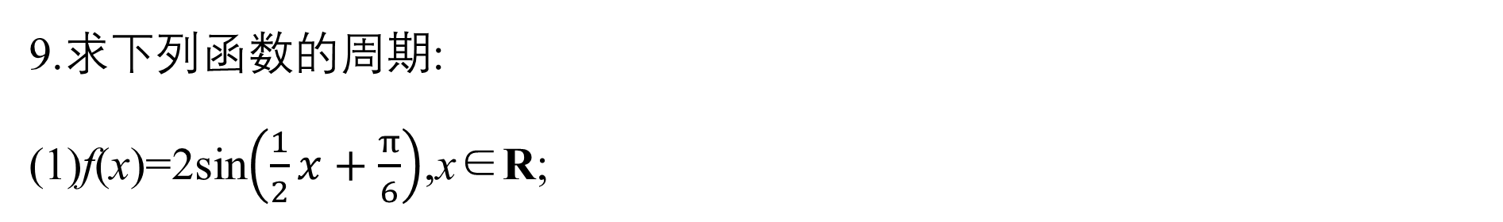
9.求下列函数的周期:
(1)f(x)=2sin$\left(\frac{1}{2}x+\frac{π}{6}\right)$,x∈R;
1
2
3
4
5
6
7
8
9
10
11
12
13
14
15
16

Slide 46

方法一 设f(x)的周期为T,
则2sin$\left[\frac{1}{2}(x+T)+\frac{π}{6}\right]$=2sin$\left(\frac{1}{2}x+\frac{π}{6}\right)$,
即2sin$\left(\frac{1}{2}x+\frac{π}{6}+\frac{T}{2}\right)$=2sin$\left(\frac{1}{2}x+\frac{π}{6}\right)$对任意的x均成立.
即2sin$\left(u+\frac{T}{2}\right)$=2sin u,其中u=$\frac{1}{2}$x+$\frac{π}{6}$.
∵y=2sin u的周期为2π,∴$\frac{T}{2}$=2π,∴T=4π,
∴f(x)=2sin$\left(\frac{1}{2}x+\frac{π}{6}\right)$的周期为4π.
1
2
3
4
5
6
7
8
9
10
11
12
13
14
15
16

Slide 47
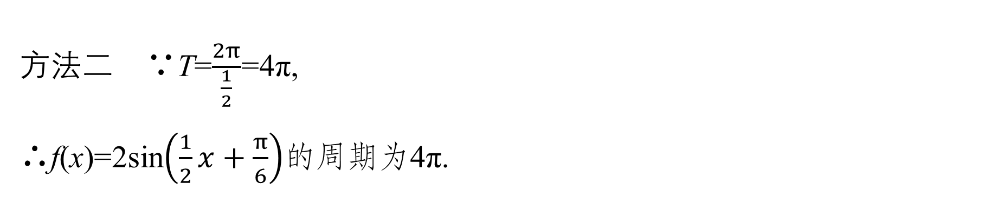
方法二 ∵T=$\frac{2π}{\frac{1}{2}}$=4π,
∴f(x)=2sin$\left(\frac{1}{2}x+\frac{π}{6}\right)$的周期为4π.
1
2
3
4
5
6
7
8
9
10
11
12
13
14
15
16

Slide 48
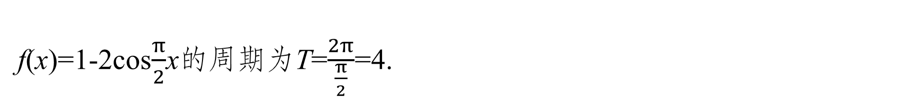
(2)f(x)=1-2cos $\frac{π}{2}$x,x∈R.
f(x)=1-2cos$\frac{π}{2}$x的周期为T=$\frac{2π}{\frac{π}{2}}$=4.
1
2
3
4
5
6
7
8
9
10
11
12
13
14
15
16

Slide 49
10.已知函数y=f(x)满足f(x+2)=-f(x),且f(1)=a.
(1)求f(3),f(5)的值;
令x=1,则由f(x+2)=-f(x),得f(3)=-f(1)=-a;
令x=3,则由f(x+2)=-f(x),得f(5)=-f(3)=a.
1
2
3
4
5
6
7
8
9
10
11
12
13
14
15
16

Slide 50
(2)求f(x)的一个周期,并加以证明.
f(x)的一个周期为4.证明如下:
∵f(x+2)=-f(x),
∴f(x+4)=f((x+2)+2)=-f(x+2)
=-[-f(x)]=f(x),
即f(x+4)=f(x).
∴f(x)的一个周期为4.
1
2
3
4
5
6
7
8
9
10
11
12
13
14
15
16

Slide 51

综合运用
11.设f(x)是定义域为R,最小正周期为$\frac{3π}{2}$的函数,若f(x)=$\left\{\begin{matrix}cosx,−\frac{π}{2}≤x≤0, \\ sinx,0<x≤π,\end{matrix}\right.$则f$\left(−\frac{15π}{4}\right)$的值为
A.1 B.$\frac{\sqrt{2}}{2}$
C.0 D.-$\frac{\sqrt{2}}{2}$
√
1
2
3
4
5
6
7
8
9
10
11
12
13
14
15
16

Slide 52
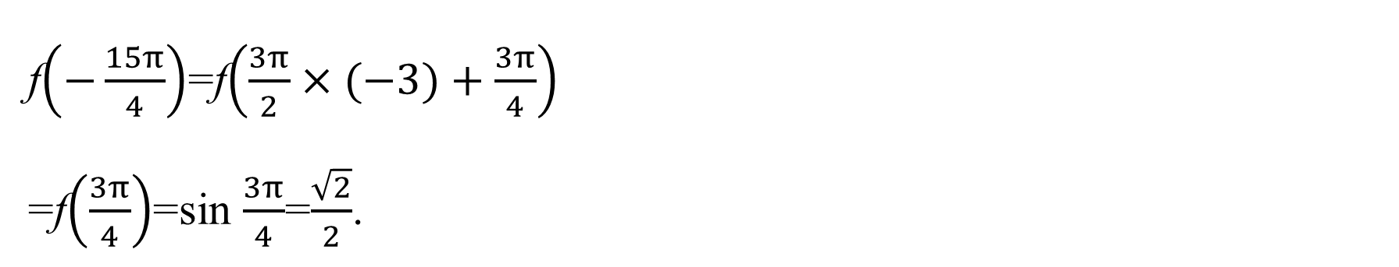
f$\left(−\frac{15π}{4}\right)$=f$\left(\frac{3π}{2}×(−3)+\frac{3π}{4}\right)$
=f$\left(\frac{3π}{4}\right)$=sin $\frac{3π}{4}$=$\frac{\sqrt{2}}{2}$.
1
2
3
4
5
6
7
8
9
10
11
12
13
14
15
16

Slide 53
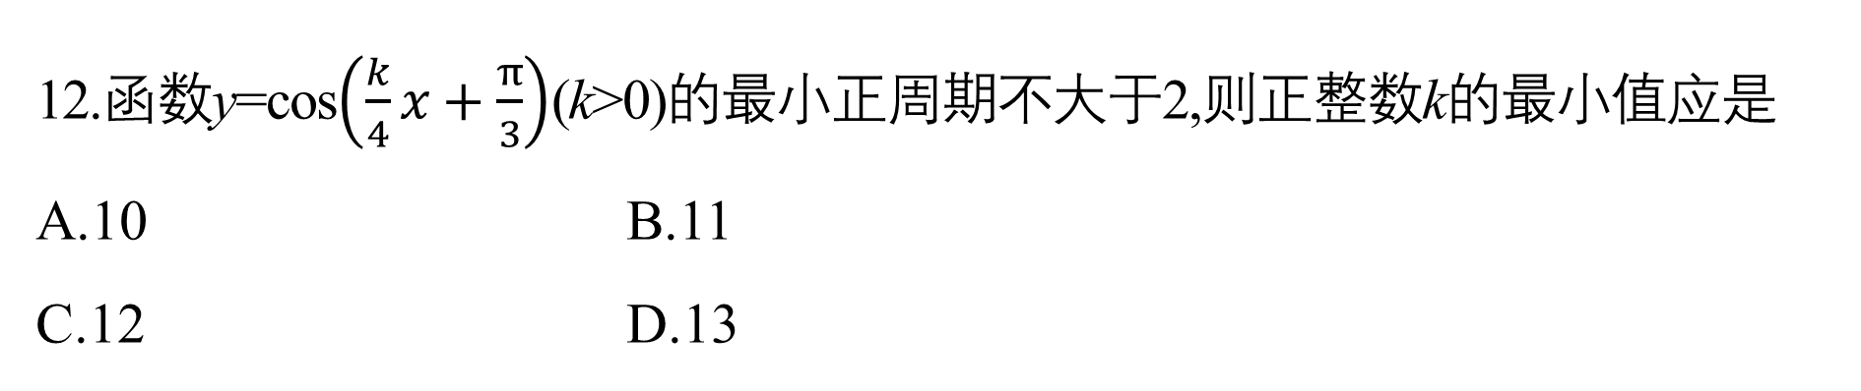
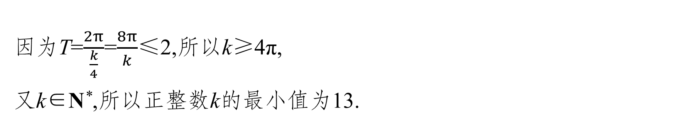
12.函数y=cos$\left(\frac{k}{4}x+\frac{π}{3}\right)$(k>0)的最小正周期不大于2,则正整数k的最小值应是
A.10 B.11
C.12 D.13
√
因为T=$\frac{2π}{\frac{k}{4}}$=$\frac{8π}{k}$≤2,所以k≥4π,
又k∈N*,所以正整数k的最小值为13.
1
2
3
4
5
6
7
8
9
10
11
12
13
14
15
16

Slide 54
13.设f(x)是周期为2的奇函数,当0<x<1时,f(x)=sin x+x,则当1<x<2时,f(x)等于
A.sin x+x
B.sin(x-2)+x-2
C.sin(x+2)+x+2
D.sin(x+2)+x-2
√
1
2
3
4
5
6
7
8
9
10
11
12
13
14
15
16

Slide 55
当1<x<2时,-2<-x<-1,
则0<2-x<1,
因为当0<x<1时,f(x)=sin x+x,
所以f(2-x)=sin(2-x)+2-x.
因为f(x)是周期为2的奇函数,
所以f(x)=-f(-x)=-f(2-x)=-sin(2-x)+x-2=sin(x-2)+x-2.
1
2
3
4
5
6
7
8
9
10
11
12
13
14
15
16

Slide 56

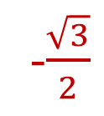
-$\frac{\sqrt{3}}{2}$
14.若f(x)=sin $\frac{π}{3}$x,则f(-2)= ;f(1)+f(2)+f(3)+…+f(2 025)= .
$$\sqrt{3}$$
1
2
3
4
5
6
7
8
9
10
11
12
13
14
15
16

Slide 57

由f(x)=sin $\frac{π}{3}$x,
得f(-2)=sin$\left(−\frac{2π}{3}\right)$=-$\frac{\sqrt{3}}{2}$,函数f(x)=sin $\frac{π}{3}$x的周期为$\frac{2π}{\frac{π}{3}}$=6.
∵f(1)+f(2)+f(3)+f(4)+f(5)+f(6)
=sin $\frac{π}{3}$+sin $\frac{2π}{3}$+sin π+sin $\frac{4π}{3}$+sin $\frac{5π}{3}$+sin 2π=0,
∴f(1)+f(2)+f(3)+…+f(2 025)
=337×[f(1)+f(2)+f(3)+f(4)+f(5)+f(6)]+f(1)+f(2)+f(3)
=337×0+sin $\frac{π}{3}$+sin $\frac{2π}{3}$+sin π=$\sqrt{3}$.
1
2
3
4
5
6
7
8
9
10
11
12
13
14
15
16

Slide 58
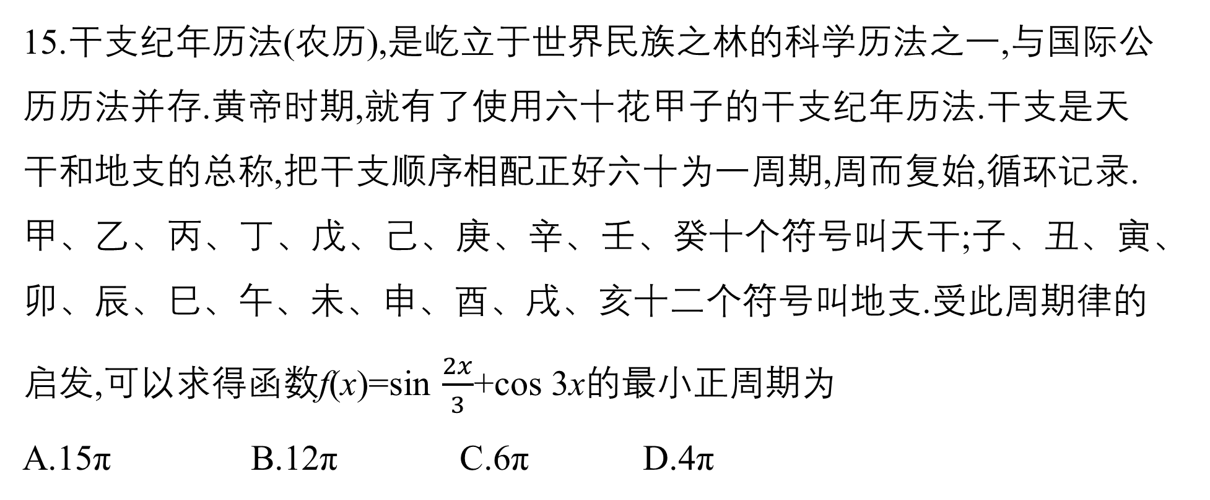
拓广探究
15.干支纪年历法(农历),是屹立于世界民族之林的科学历法之一,与国际公历历法并存.黄帝时期,就有了使用六十花甲子的干支纪年历法.干支是天干和地支的总称,把干支顺序相配正好六十为一周期,周而复始,循环记录.甲、乙、丙、丁、戊、己、庚、辛、壬、癸十个符号叫天干;子、丑、寅、卯、辰、巳、午、未、申、酉、戌、亥十二个符号叫地支.受此周期律的启发,可以求得函数f(x)=sin $\frac{2x}{3}$+cos 3x的最小正周期为
A.15π B.12π C.6π D.4π
√
1
2
3
4
5
6
7
8
9
10
11
12
13
14
15
16

Slide 59
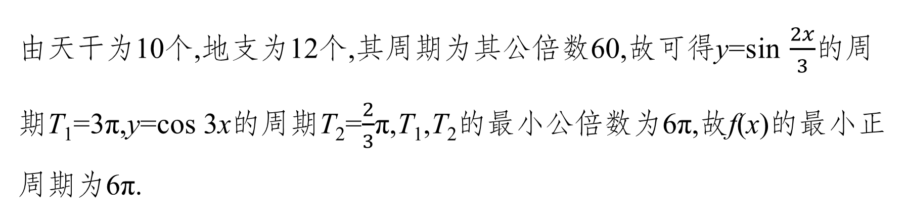
由天干为10个,地支为12个,其周期为其公倍数60,故可得y=sin $\frac{2x}{3}$的周期T₁=3π,y=cos 3x的周期T₂=$\frac{2}{3}$π,T₁,T₂的最小公倍数为6π,故f(x)的最小正周期为6π.
1
2
3
4
5
6
7
8
9
10
11
12
13
14
15
16

Slide 60
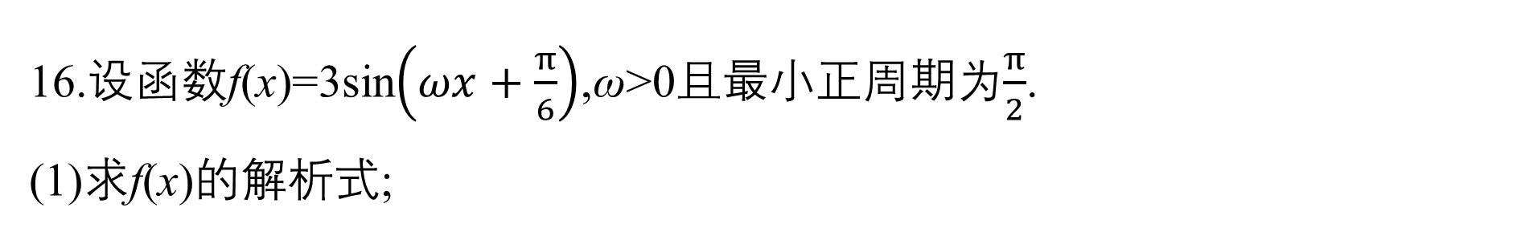
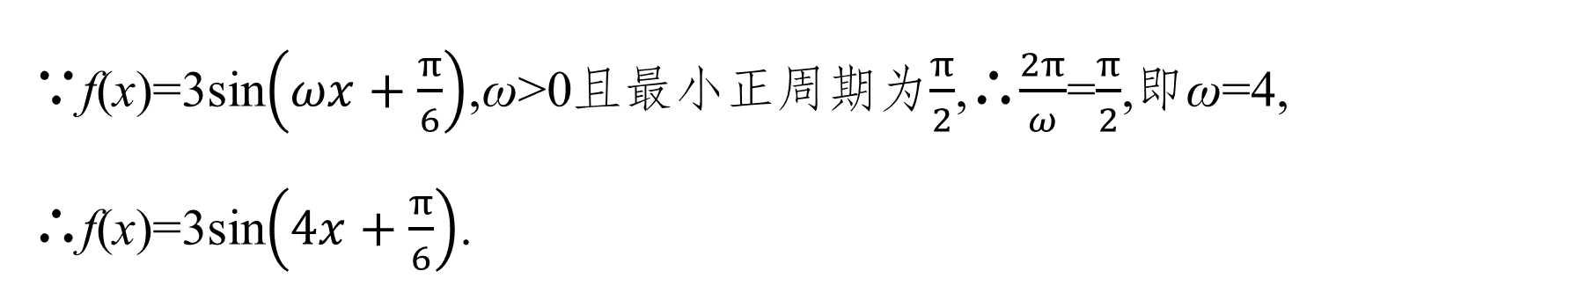
16.设函数f(x)=3sin$\left(ωx+\frac{π}{6}\right)$,ω>0且最小正周期为$\frac{π}{2}$.
(1)求f(x)的解析式;
∵f(x)=3sin$\left(ωx+\frac{π}{6}\right)$,ω>0且最小正周期为$\frac{π}{2}$,∴$\frac{2π}{ω}$=$\frac{π}{2}$,即ω=4,
∴f(x)=3sin$\left(4x+\frac{π}{6}\right)$.
1
2
3
4
5
6
7
8
9
10
11
12
13
14
15
16

Slide 61
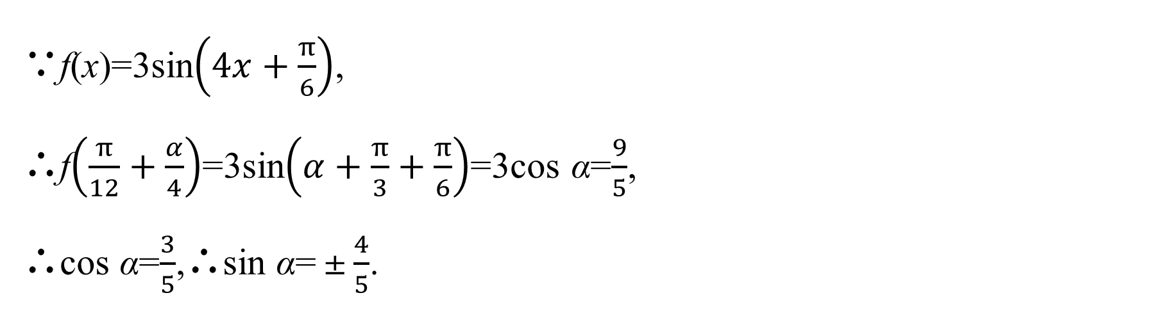
(2)已知f$\left(\frac{π}{12}+\frac{α}{4}\right)$=$\frac{9}{5}$,求sin α的值.
∵f(x)=3sin$\left(4x+\frac{π}{6}\right)$,
∴f$\left(\frac{π}{12}+\frac{α}{4}\right)$=3sin$\left(α+\frac{π}{3}+\frac{π}{6}\right)$=3cos α=$\frac{9}{5}$,
∴cos α=$\frac{3}{5}$,∴sin α=±$\frac{4}{5}$.
1
2
3
4
5
6
7
8
9
10
11
12
13
14
15
16

Slide 62
<<<
第7章

